Slide 1





TẬP ĐỌC
NGU CÔNG XÃ TỊNH TƯỜNG.

Slide 2

Thứ hai ngày 27 tháng 12 năm 2021
Tập đọc
KHỞI ĐỘNG.
Đọc bài: Thầy cúng đi bệnh viện.
Nêu nội dung chính của bài.

Slide 3
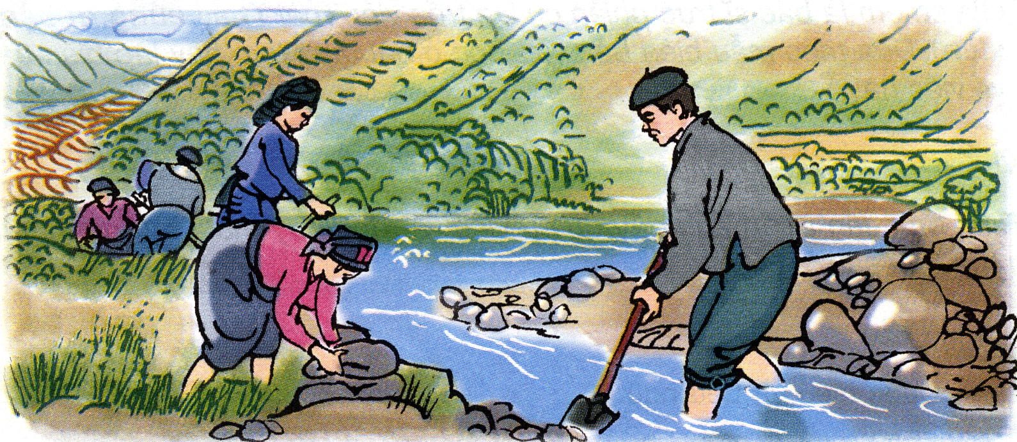

Slide 4

Thứ hai ngày 27 tháng 12 năm 2021
Tập đọc
Ngu Công xã Trịnh Tường.
164 - 165

Slide 5
- Hướng dẫn cách đọc toàn bài:
Bài văn chia làm mấy đoạn?
*Đoạn 1 : Từ đầu...trồng lúa.
*Đoạn 2 : Tiếp theo...như trước nữa.
*Đoạn 3 : Phần còn lại.
Đọc thong thả , rõ ràng , nhấn giọng các từ ngữ miêu tả.

Slide 6
Luyện đọc
Tìm hiểu bài
Bát Xát, ngoằn ngoèo, Phìn Ngan, ông Lìn, Phàn Phù Lìn
- Ông cùng vợ con đào suốt một năm trời được gần bốn cây số mương xuyên đồi dẫn nước từ rừng già về thôn, trồng một héc ta lúa nước để bà con tin.

Slide 7
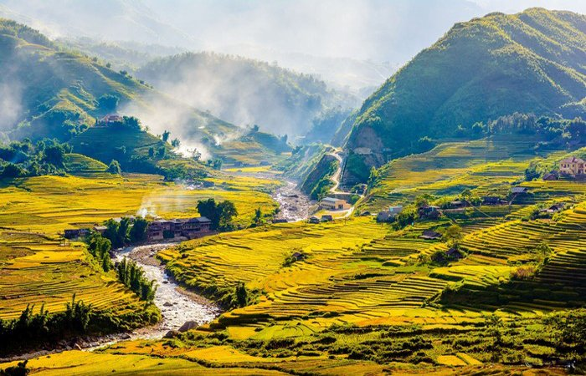
Khi đến xã Trịnh Tường khách ngạc nhiên về điều gì ?
Dòng mương ngoằn ngoèo vắt ngang những đồi cao

Slide 8
Ông lần mò cả tháng trong rừng tìm nguồn nước ; cùng vợ con đào suốt một năm trời được gần bốn cây số mương xuyên đồi dẫn nước từ rừng già về thôn.
Ông Lìn đã làm thế nào để đưa được nước về thôn ?

Slide 9
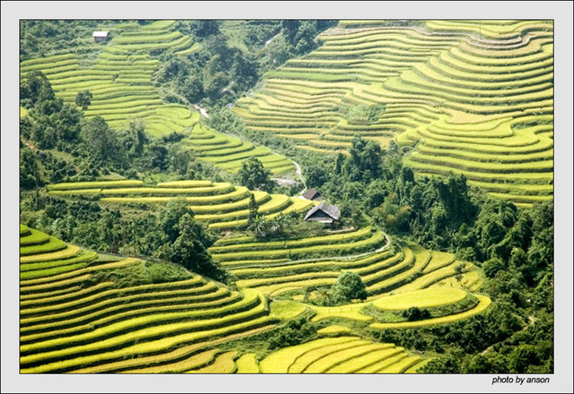
Nhờ có mương nước, tập quán canh tác và cuộc sống ở thôn Phìn Ngan đã đổi thay như thế nào ?
Về tập quán canh tác, không làm nương như trước nữa mà trồng lúa nước; nên không còn nạn phá rừng.
Về cuộc sống, nhờ trồng lúa lai cao sản, cả thôn không còn hộ đói.
Ruộng bậc thang

Slide 10
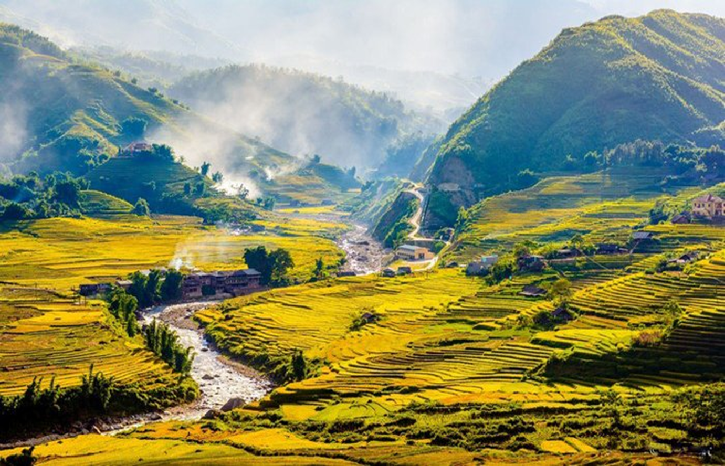
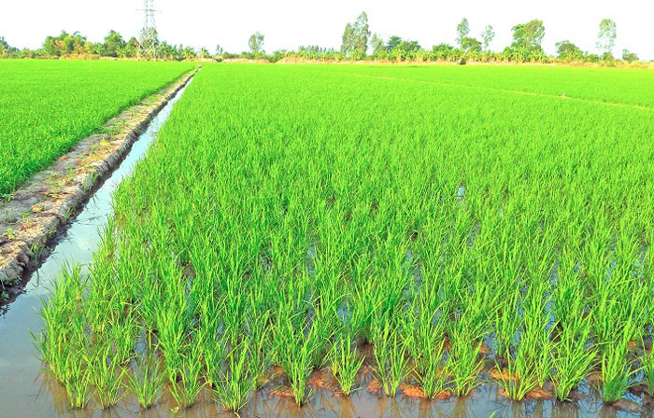
Thế nào là lúa nương ?
Thế nào là lúa nước?
* Lúa nước : được cấy ở ruộng nước, thường là ruộng bậc thang ở vùng núi và ruộng ở vùng đồng bằng.
* Lúa nương: được gieo trồng ở trên đồi cao hoặc sườn núi, những vùng ít nước.

Slide 11

Ông Lìn đã chiến thắng đói nghèo, lạc hậu nhờ quyết tâm và tinh thần vượt khó.
Câu chuyện giúp ta hiểu điều gì?
Ông Lìn đã nghĩ ra cách gì để giữ rừng, bảo vệ nguồn nước ?
Ông Lìn đã lặn lội đến các xã bạn học cách trồng cây thảo quả về hướng dẫn bà con cùng làm.
Theo bạn ông Lìn là người thế nào?
- Ông Lìn là người dám nghĩ dám làm.

Slide 12
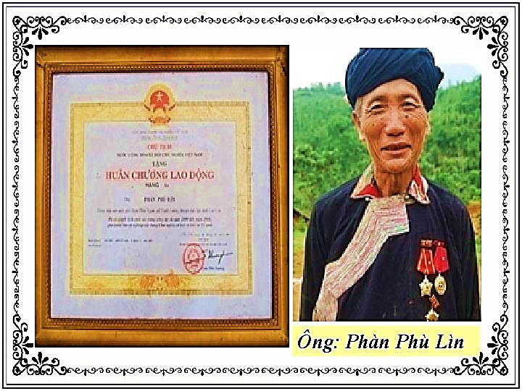
Ông Lìn giúp thôn Phìn Ngan thoát nghèo, phát triển kinh tế.

Slide 13

Câu chuyện giúp em hiểu điều gì?
Câu chuyện cho thấy muốn có cuộc sống ấm no, hạnh phúc, chiến thắng được đói nghèo, lạc hậu con người phải có quyết tâm cao và tinh thần vượt khó, dám nghĩ, dám làm.

Slide 14
Em hãy nêu nội dung chính của bài?
Nội dung: Ca ngợi ông Lìn với tinh thần dám nghĩ, dám làm đã thay đổi tập quán canh tác của cả một vùng,làm giàu cho mình, làm thay đổi cuộc sống cho cả thôn.

Slide 15
* Luyện đọc diễn cảm
Con nước nhỏ đã làm thay đổi tập quán canh tác / và cuộc sống của trên 50 hộ trong thôn. Những nương lúa quanh năm khát nước / được thay dần bằng ruộng bậc thang. Những giống lúa lai cao sản/ được ông Lìn đưa về vận động bà con trồng cấy, nhờ vậy mà cả thôn không còn hộ đói. Từ khi nước được dẫn về thôn, nhà ai cũng cấy lúa nước/ chứ không phá rừng làm nương như trước nữa.

